Slide 1
Universidade Veiga de Almeida – UVA BACHARELADO EM CIÊNCIA DA COMPUTAÇÃO
EventFinder – Sistema de Agendamento de Eventos
José Carlos F. Eiras
Maurício Alvim
Vanessa Nascimento
Wagner Medeiros Santos

Slide 2
1. INTRODUÇÃO; 2. PROPOSTA; 3. DESENVOLVIMENTO DO PROJETO; 4. LAYOUT DAS APLICAÇÕES; 5. CONCLUSÃO;
HOJE FALAREMOS SOBRE:

Slide 3
INTRODUÇÃO
A crescente utilização de dispositivos móveis tanto no meio acadêmico quanto no meio corporativo vem gerando pesquisas e trabalhos em áreas de desenvolvimento de aplicações que buscam soluções para essa demanda. A intenção desse projeto é desenvolver um aplicativo para estes dispositivos que permita ao público ter acesso à programação dos eventos em tempo real com total mobilidade, indicar sua participação e opinar sobre o mesmo.

Slide 4
PROPOSTA

Slide 5
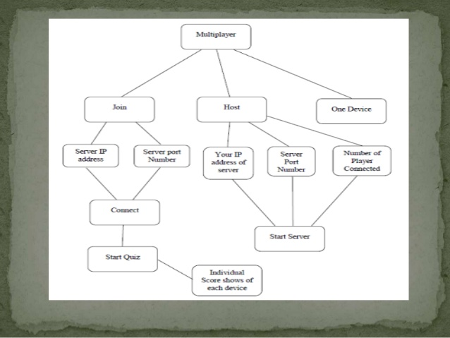
DESENVOLVIMENTO DO PROJETO

Slide 6
LAYOUT DAS APLICAÇÕES

Slide 7
CONCLUSÃO

Slide 8
Aplicação

Slide 9
EVENT FINDER

